Slide 1
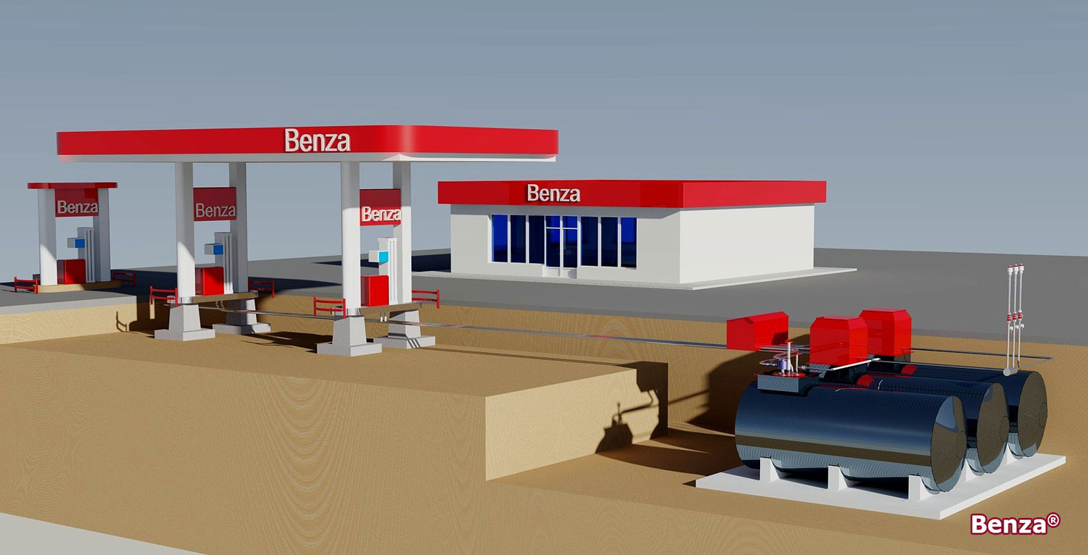
Суурин ШТС

Slide 2
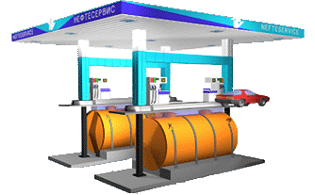
БЛОК ШТС

Slide 3
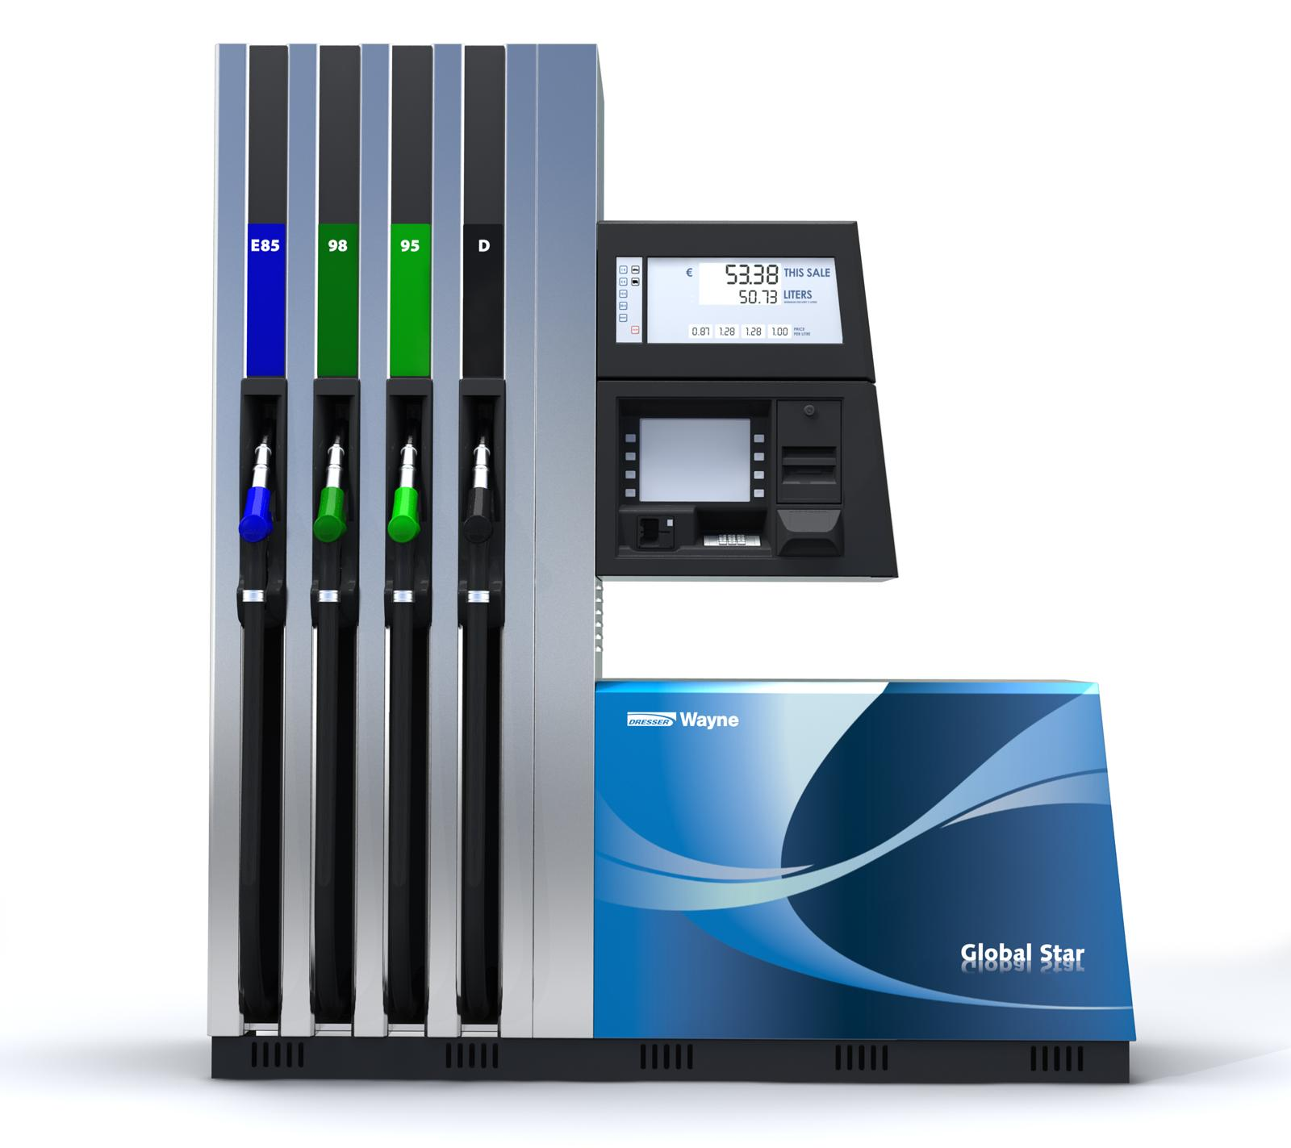
Түгээгүүр

Slide 4
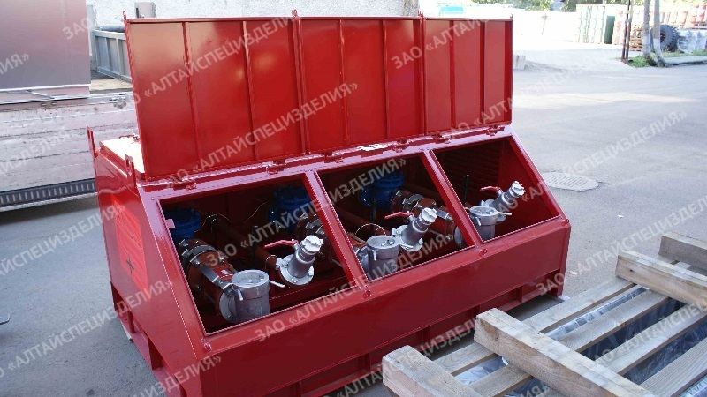
Шатахуун буулгах хэрэгсэл

Slide 5
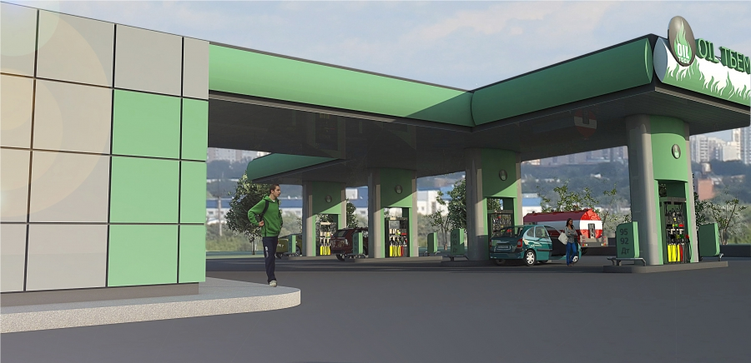
Түгээх талбай

Slide 6
ШТС нь доорхи байгууламж, суурин тоног төхөөрөмжүүдээс бүрдэнэ. Үүнд:
Шатахуун буулгах хэрэгсэл
Шатахуу буулгах талбай
Шатахуун түгээх талбай
Шатахууны түгээгүүр
Технологийн шугам хоолой
ШТС-ын үйлчилгээний байр
Технологийн худгууд
Ослын сав

Slide 7
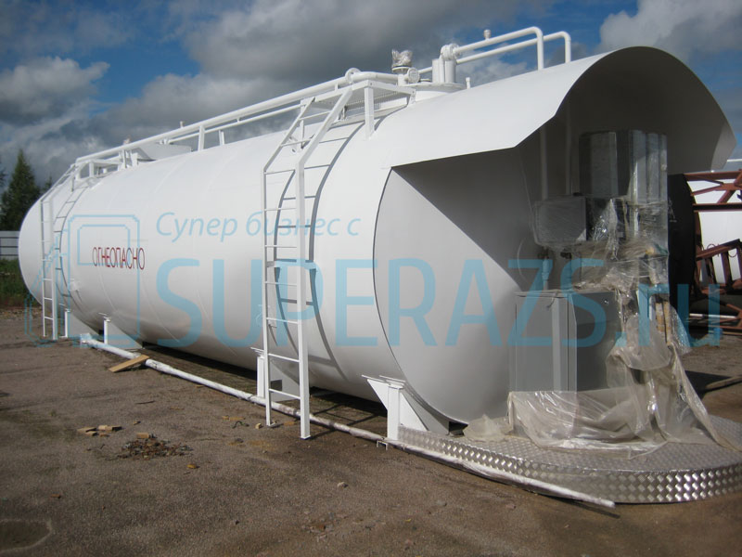
Модуль ШТС /түр 3 сар/

Slide 8
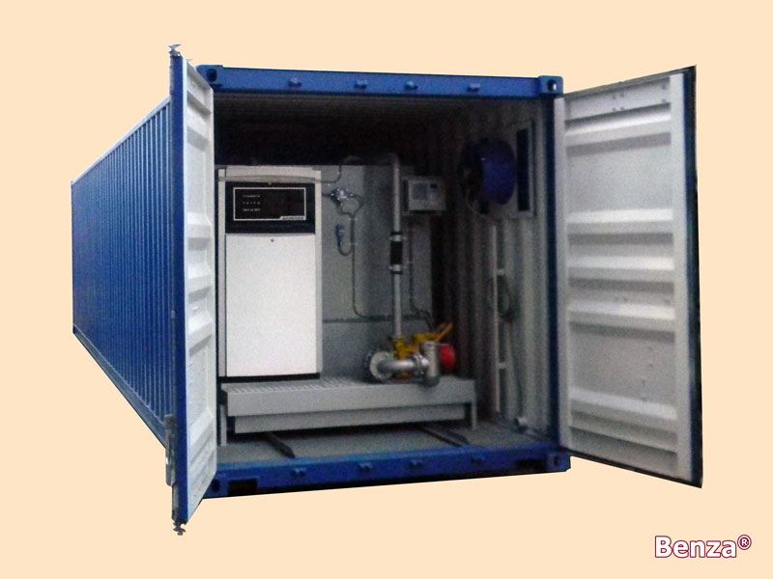
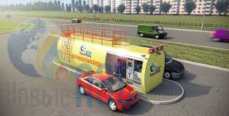
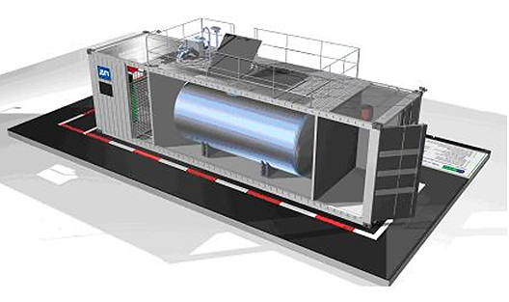
Зөөврийн буюу чингэлэгэн /түр 3 сар/

